Slide 1
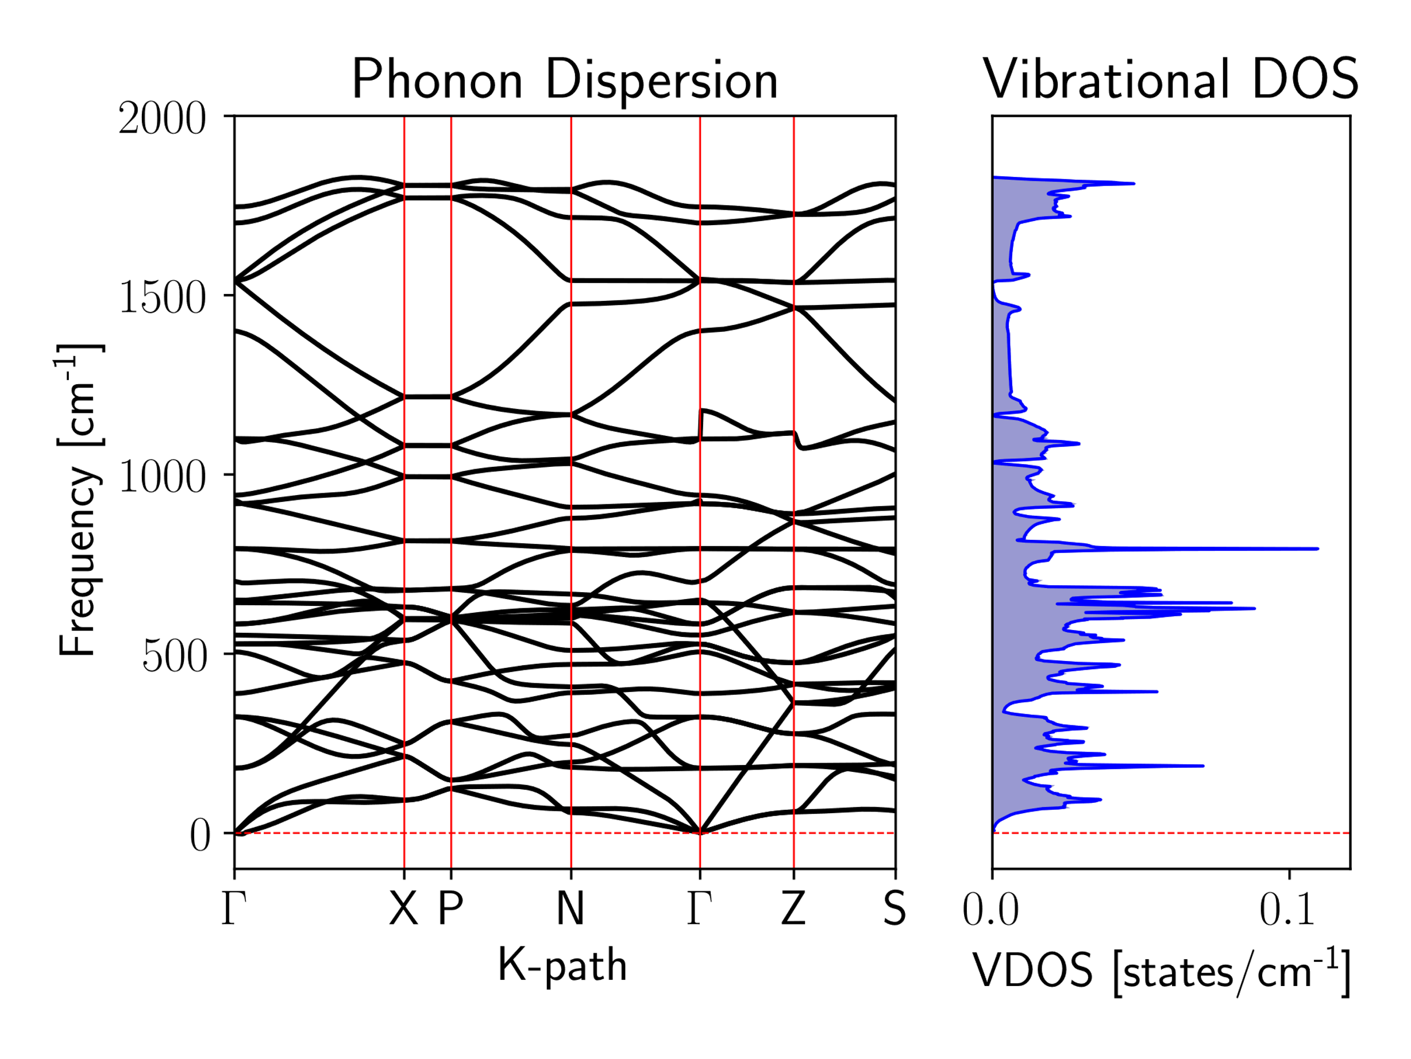
a)
b)
P
X
Z
Γ
S
N

